Slide 1

注射用波米泰酶α
（博佳凝®）
江苏贝捷泰生物科技有限公司

Slide 2
01
药品基本信息
全新机制带来新的治疗选择
02
创新性
First in class，1类创新药，突破性疗法，FDA孤儿药认证
目
录
03
有效性
12h有效止血率81.94%，平均1.9次注射
04
安全性
不良事件发生率低且轻微，无血栓栓塞事件
05
公平性
聚焦罕见病中的罕见病，患者数不足1.3万

Slide 3
基本信息-全球首创且机制全新
通用名：注射用波米泰酶α
参照品选择
注射用重组人凝血因子Ⅶa N01
商品名：博佳凝®
对比参照优势
注册分类：治疗用生物制品1类（First in class）
全新机制
直接激活凝血因子X，不影响机体抗凝系统，提供了与注射用重组人凝血因子VIIa N01完全不同的靶点。
CDE审评：纳入优先审评，突破性疗法
注册规格：5U（0.15μg）/瓶
极佳的安全性
所有临床试验中，注射用波米泰酶α未报告任何3级及以上不良反应，未发生血栓栓塞事件。
适应症：本品适用于凝血因子VIII或IX的抑制物＞5个Bethesda单位（BU）的先天性血友病A或B成人患者的出血治疗
用法用量：0.10U/kg，静脉注射，用药间隔建议为4小时
注射用波米泰酶α平均1.9次即可有效止血，注射用重组人凝血因子VIIa N01 为2.6次，减少患者注射创伤，增加依从性。
更方便给药
申报目录类别：基本医保目录
中国大陆首次上市时间：2026年6月3日
注射用重组人凝血因子VIIa N01一次给药需要配药6支，本品只需2支，配药时间节省67%。
更优的操作
中国同通用名药品上市情况：无，全球首个且唯一
安启新说明书

Slide 4
基本信息-聚焦罕见病中罕见病，全新机制带来新选择
罕见病中的罕见病-伴抑制物血友病
全新机制带来新选择
血友病是一种罕见X染色体连锁隐性遗传性疾病，已被纳入我国《第一批罕见病目录》¹；
  我国血友病患病率约为2.73/10万，男性患病率约为5.5/10万。A型血友病重型占49.7%，抑制物发生率25%-30%，轻中型占50.3%，抑制物发生率约8%；B型血友病整体抑制物发生率约2.4%^{2,3}，根据流行病学中国约13000血友病抑制物患者，实际登记数不足4000人；
抑制物是血友病患者治疗中最严重，最棘手的并发症，其死亡风险较不伴抑制物的患者高5倍⁴。
全球机制空白：伴抑制物血友病按需治疗20年无全新靶点突破。
未满足的临床需求：现有治疗药物均为间接激活凝血因子X，需大剂量全身给药，有效率仅55%⁵，血栓栓塞风险 0.2%-4%⁶。
给药负担重：间接激活药物损耗大，单次出血需 3-5 次注射^{7,8}，患者依从性差，致残风险高。
注射用波米泰酶α全球首创直接激活凝血因子X ，带来全新高效安全便捷新选择。
中华血液学杂志,2023,44(11): 881-889.
中国血友病诊治报告2023
British Journal of Haematology, 2021, 192, 900–908
J Thromb Haemost, 2015，13(7):1217-25.
Haemophilia, 2017，23(6):832-843.
NovoSeven RT Lable(2020).
Haemophilia， 2012，18(3):392-9.
Haemophilia， 2010，16(3):487-94

Slide 5

创新性——First in class，全新药物机制
全球首创：不同于传统凝血因子替代疗法，本品为全球首个靶向激活凝血因子X实现止血的1类创新生物药，具有完全自主知识产权。
机制突破：First in class，全新药物机制。
内源性凝血途径
间接激活
凝血因子：未激活状态
凝血因子：激活状态
表面接触
Xll - 一种丝氨酸蛋白酶
XI - 浆凝血活酶前体（PTA），一种丝氨酸蛋白酶
IX - 一种丝氨酸蛋白酶
Vll - 稳定因子，一种丝氨酸蛋白酶
Xlll - 纤维蛋白稳定因子，一种转谷氨酰胺酶
PL - 血小板膜磷脂
Ca²⁺- 钙离子
TF - 组织因子
(a=激活型)
注射用波米泰酶α：
0.10U/kg
（0.003 ug/kg ）
注射用重组人凝血因子
VIIa N01
（ 90 ug/kg）
XII
XIIa
外源性凝血途径
v
s
组织损伤
XI
XIa
直接激活凝血因子X
间接激活凝血因子X，
依赖组织因子
IX
IXa
FVIIa
+
组织因子
( VIII, PL, Ca²⁺ )
激活
X
靶向激活
波米泰酶α
Xa
( V, PL, Ca²⁺ )
XIII
凝血酶原
凝血酶
有效剂量约为注射用重组人凝血因子
VIIa N01的1/30000
共同凝血途径
XIIIa
纤维蛋白原
纤维蛋白
稳定的纤维蛋白凝块

Slide 6

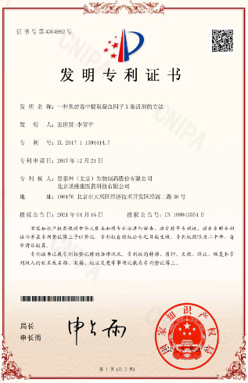
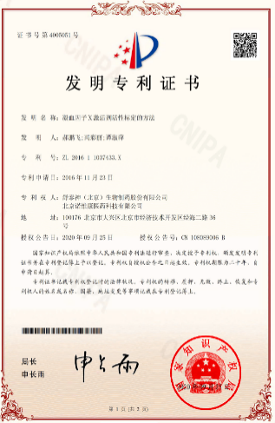
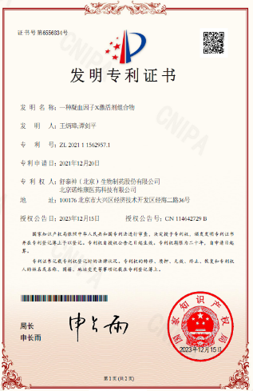

创新性——突破性疗法，孤儿药认证，拥有全链条自主知识产权
2019.07
2022.09
2024.06
2025.06
2026.06.03
IND获批，进入临床
CDE突破性疗法认定
FDA孤儿药资格认定
纳入优先审评
获批上市
技术水平高：
波米泰酶α的分子结构极其精密，目前全球无同类药品上市或在研。
分析方法
分离纯化技术
制剂处方
专利保障：
波米泰酶α的分子结构极其精密，目前全球无同类药品上市或在研。
已申请多项专利，其中3项授权

Slide 7
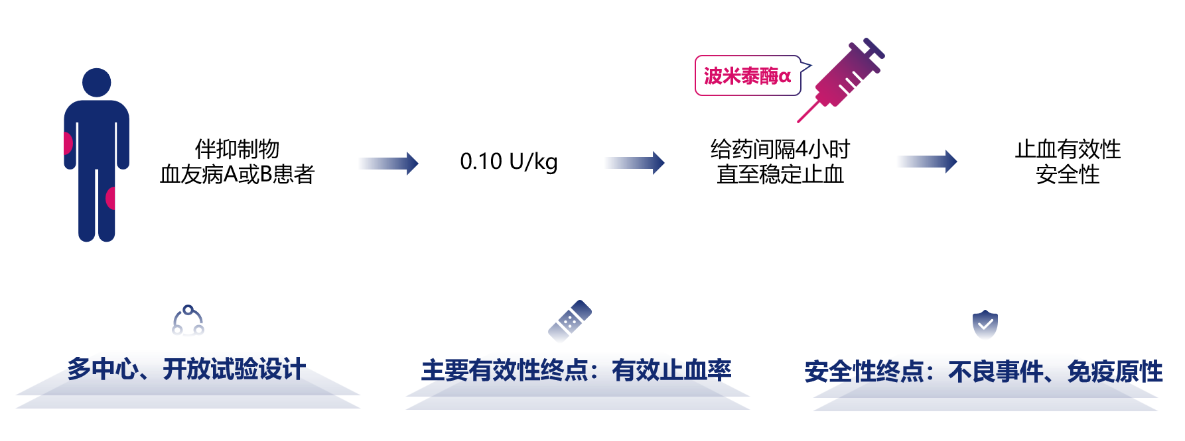
有效性-采用最严格的标准，止血有效率高，给药更少
Ⅱb期试验（关键试验）
疗效分级
1.39%
11.81%
33.33%
81.94%
53.47%
      关键临床研究中所有入组患者均为重型血友病（凝血因子Ⅷ或Ⅸ＜1%）
      评价对象为出血访视：综合该访视发生所有出血事件的疗效，并以最差的结果作为本次出血访视的疗效结果。
      12h有效止血的要求：
极好
良好
中等
无缓解
极好+良好率86.81%
12h有效止血率81.94%
          首次给药后12h内达到完全或显著缓解，12h及以后无需额外给药
          在末次给药后72h内出血无反复
30%
48%
22%
12h有效止血率81.94%，平均1.9次注射即可控制大部分出血,挽救治疗率极低，仅1.39%

Slide 8
有效性-注射用波米泰酶α疗效更优，且为指南推荐的出血治疗新选择
注射用波米泰酶α
注射用重组人凝血因子VIIa N01
《血友病合并抑制物诊断与治疗
中国指南（2023版）》
v
首次给药后12h达到完全或显著缓解，
在12h及其后无需给药
s
CDE评审标准
首次给药后12h达到完全或显著缓解
注射用波米泰酶α（研发代码STSP-0601）在HA和HB抑制物患者的Ia/Ib临床试验中显示可显著缩短患者APTT并改善凝血酶产生的相关试验标。
末次给药后72h内出血无反复
首次给药后24h内出血无反复
用注射用重组人凝血因子VIIa N01的疗效评价标准重新评估波米泰酶α的疗效
注射用波米泰酶α
对比维度 | 波米泰酶α | 注射用重组人凝血因子Ⅶa N01 | 注射用重组人凝血因子 Ⅶa （98年papaer）
有效止血率（极好+良好） | 89.24% | 88.93% | 71%
中等 | 10.13% | 7.26% | 20%
无缓解 | 0.63% | 3.81% | 9%
便捷性(止血所需给药次数) | 平均1.9次 显著减少给药负担 | 2.6次 给药频次较高 | 3.2次 给药频次较高
《中国血友病诊治报告2023》
89.24%
注射用波米泰酶α（研发代码STSP-0601）可以明显改善血友病A以及血友病B伴抑制物患者的APTT以及凝血酶生产试验相关指标，如凝血酶峰值以及凝血酶生产潜力。该研究提示，STST-0601可能作为新的止血药物选择。
10.13%
0.63%
平均1.9次
显著减少给药负担

Slide 9

安全性-不良事件发生率低且轻微
关键临床研究（STSP-0601-04）中发生率≥5%的不良反应：仅有纤维蛋白D-二聚体升高
关键研究临床试验中
3级以上不良反应发生率为0
血栓栓塞事件和弥散性血管内凝血（DIC）0起
通过分析ADA 阴性和阳性患者的试验数据，未见ADA对PK、PD、疗效和安全性有明显影响。
注射用波米泰酶α
对比维度 | 波米泰酶α | 注射用重组人凝血因子Ⅶa N01 | 注射用重组人凝血因子Ⅶa （98年papaer）
关键安全性风险 | 极低 未报告血栓栓塞事件 | 肝功能异常相关的不良反应发生率高(高达8.3%）, 动脉栓塞发生率高，在非批准适应症发生率高达5.6%¹ | 常见的严重不良反应是血栓栓塞事件，发生率0.2%-4%；在非批准适应症发生率高达5.6%²
极低
未报告血栓栓塞事件
注射用重组人凝血因子Ⅶa N01 说明书.
NovoSeven RT Lable(2020).

Slide 10
公平性——聚焦罕见病中的罕见病，填补未满足临床需求
公共健康影响
伴抑制物血友病为血友病中的危重类型，患者死亡风险较普通血友病高 5 倍，出血反复发作会导致关节畸形，严重影响患者生存质量。本品可显著提升止血效率、快速止血，从而降低致残率，填补该领域高效安全便捷治疗空白，保障弱势患者群体生命权，减轻社会长期照护负担
符合“保基本原则”
本品适应症患者人数非常少，仅约1.3万人，且诊断复杂，实际登记人数不足4000人，对医保基金支出影响低，替代rFVIIa使用，不给医保增加额外负担；
降低致残率与照护负担：起效迅速、平均给药次数少，大幅降低了患者因出血不止导致的关节畸形和残疾风险，显著减轻患者痛苦及家庭长期的医疗照护负担。
弥补目录短板
现有医保目录内仅 rFⅦa/ rFⅦaN01两类药物，存在有效率低、血栓风险高、给药频繁等缺陷。本品疗效更优、安全性更好（无严重不良反应和血栓栓塞事件）、给药更便捷，完善伴抑制物血友病治疗保障体系。
临床管理难度
血友病协作组发布相关诊疗规范，诊疗路径明确，处方规范可控，临床管理无难度；
血友病患者已纳入全国血友病病例信息登记系统，可实现精准患者管理，避免医保基金滥用；
每次出血事件节约27%注射次数，降低患者注射负担，减少心理创伤，提升依从性。

Slide 11












总结
注射用波米泰酶α
基本信息
全新机制治疗伴抑制物血友病，对比目前标准治疗优势明显
创新性
First in class，1类创新药，突破性疗法，孤儿药认证，优先审评
有效性
12h有效止血率81.94%，平均1.9次注射，注射频次降低27%，患者依从性高
安全性
不良事件发生率低且轻微，无血栓栓塞事件，注射频次降低，患者依从性高
公平性
聚焦罕见病中的罕见病，患者数不足1.3万

